Slide 1

SHANGHAI
CHINA
2017
黑客马拉松
Hackathon
BMW 挑战任务
——多模式交通出行规划
PRESENTED BY JN507

Slide 2

目录：
整体设计
数据获取与设计
算法设计
演示

Slide 3





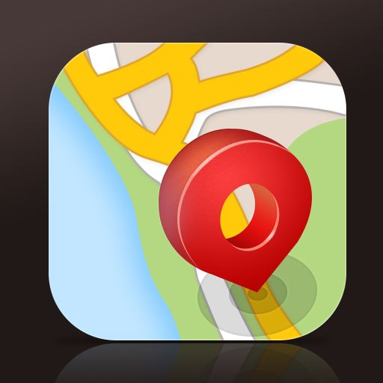
数据库
WE
B服务器
Python
推荐系统
Baidu地图API

Slide 4

整体设计：

Slide 5

数据获取：
用户特征行为及偏好
共享汽车位置信息
随机生成
共享单车位置信息
酒店：
星级酒店、快捷酒店、公寓式酒店……
美食：
中餐厅、外国餐厅、小吃快餐店……
旅游景点：
公园、动物园、植物园……
休闲娱乐：
度假村、农家院、电影院……
交通设施：
飞机场、火车站、地铁站、公交车站……
爬虫爬取

Slide 6
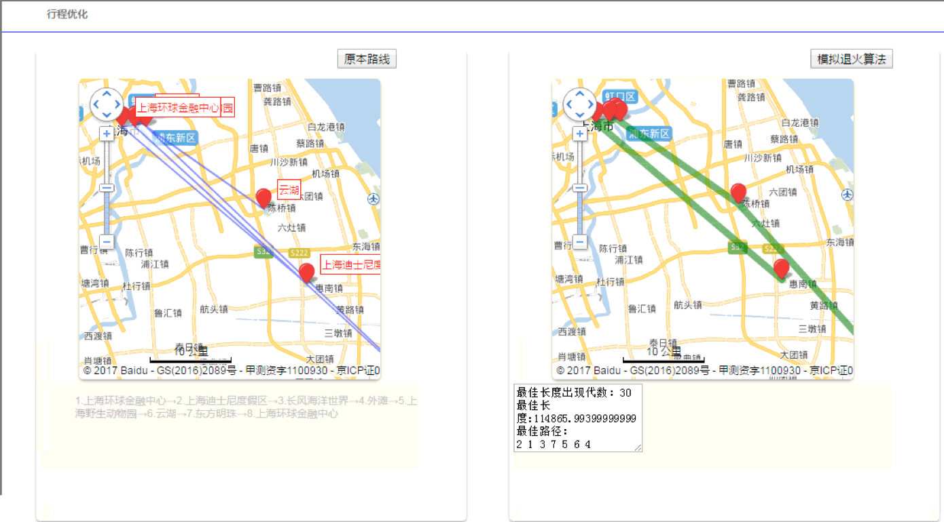
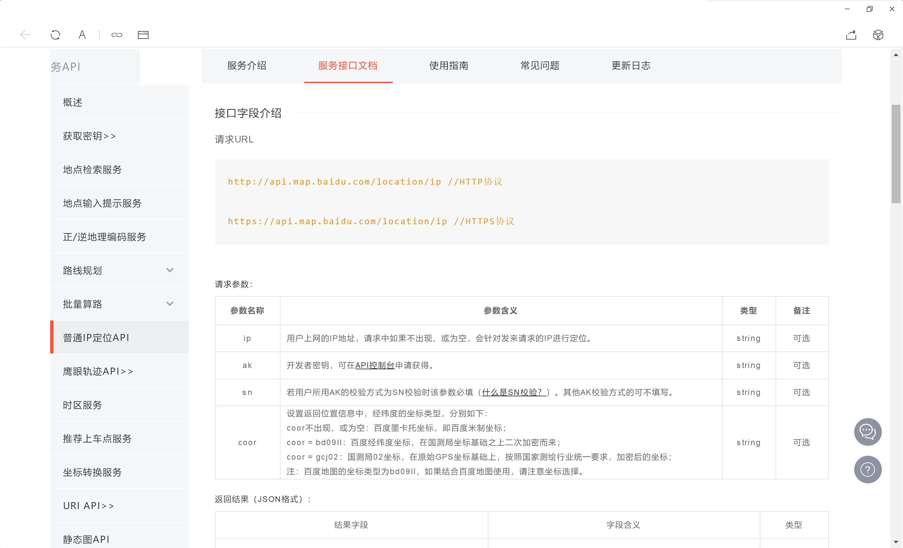
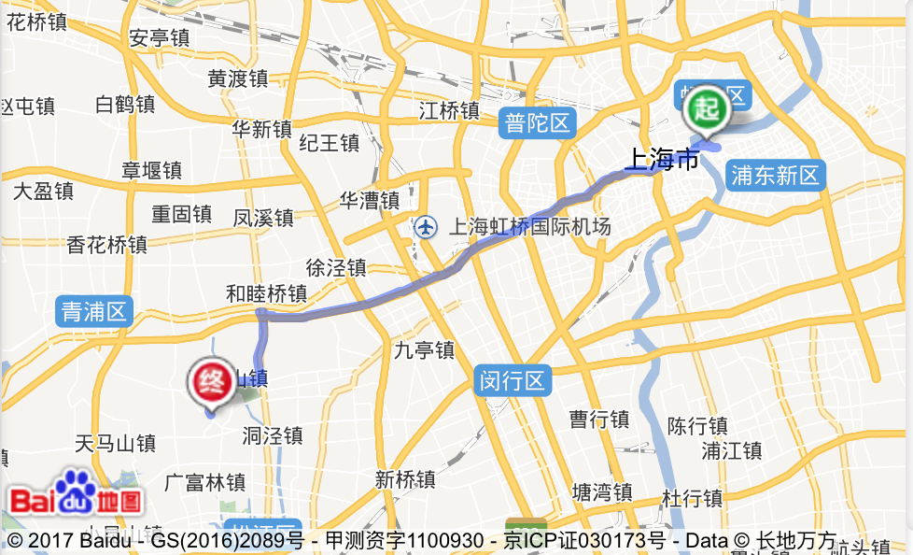
数据获取：
http://lbsyun.baidu.com/index.php?title=webapi/ip-api

Slide 7
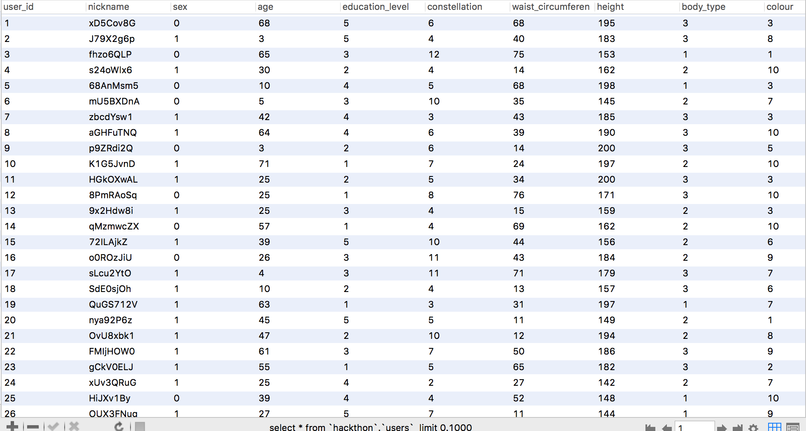
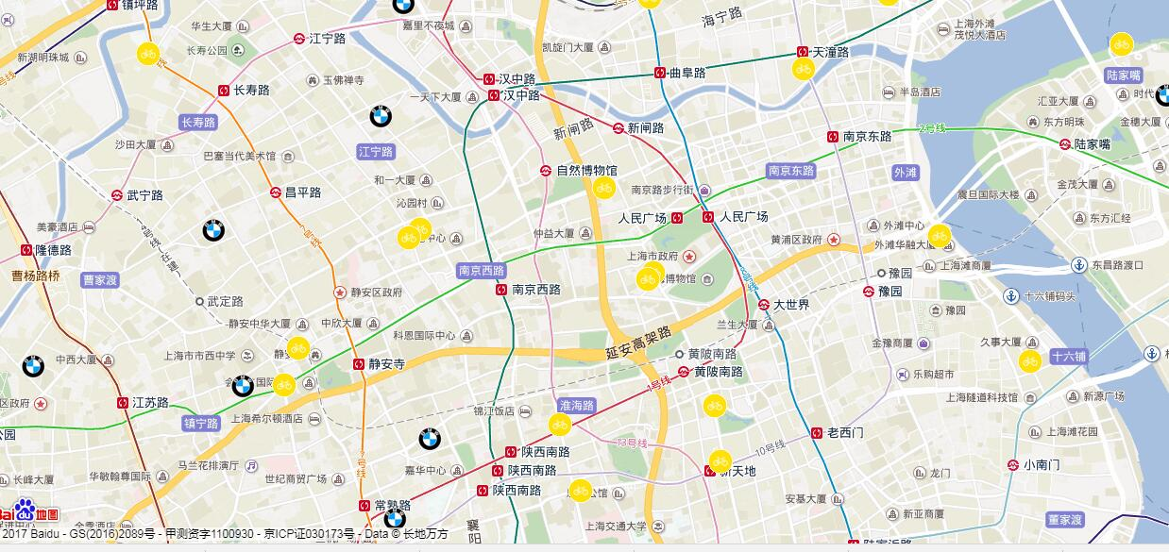
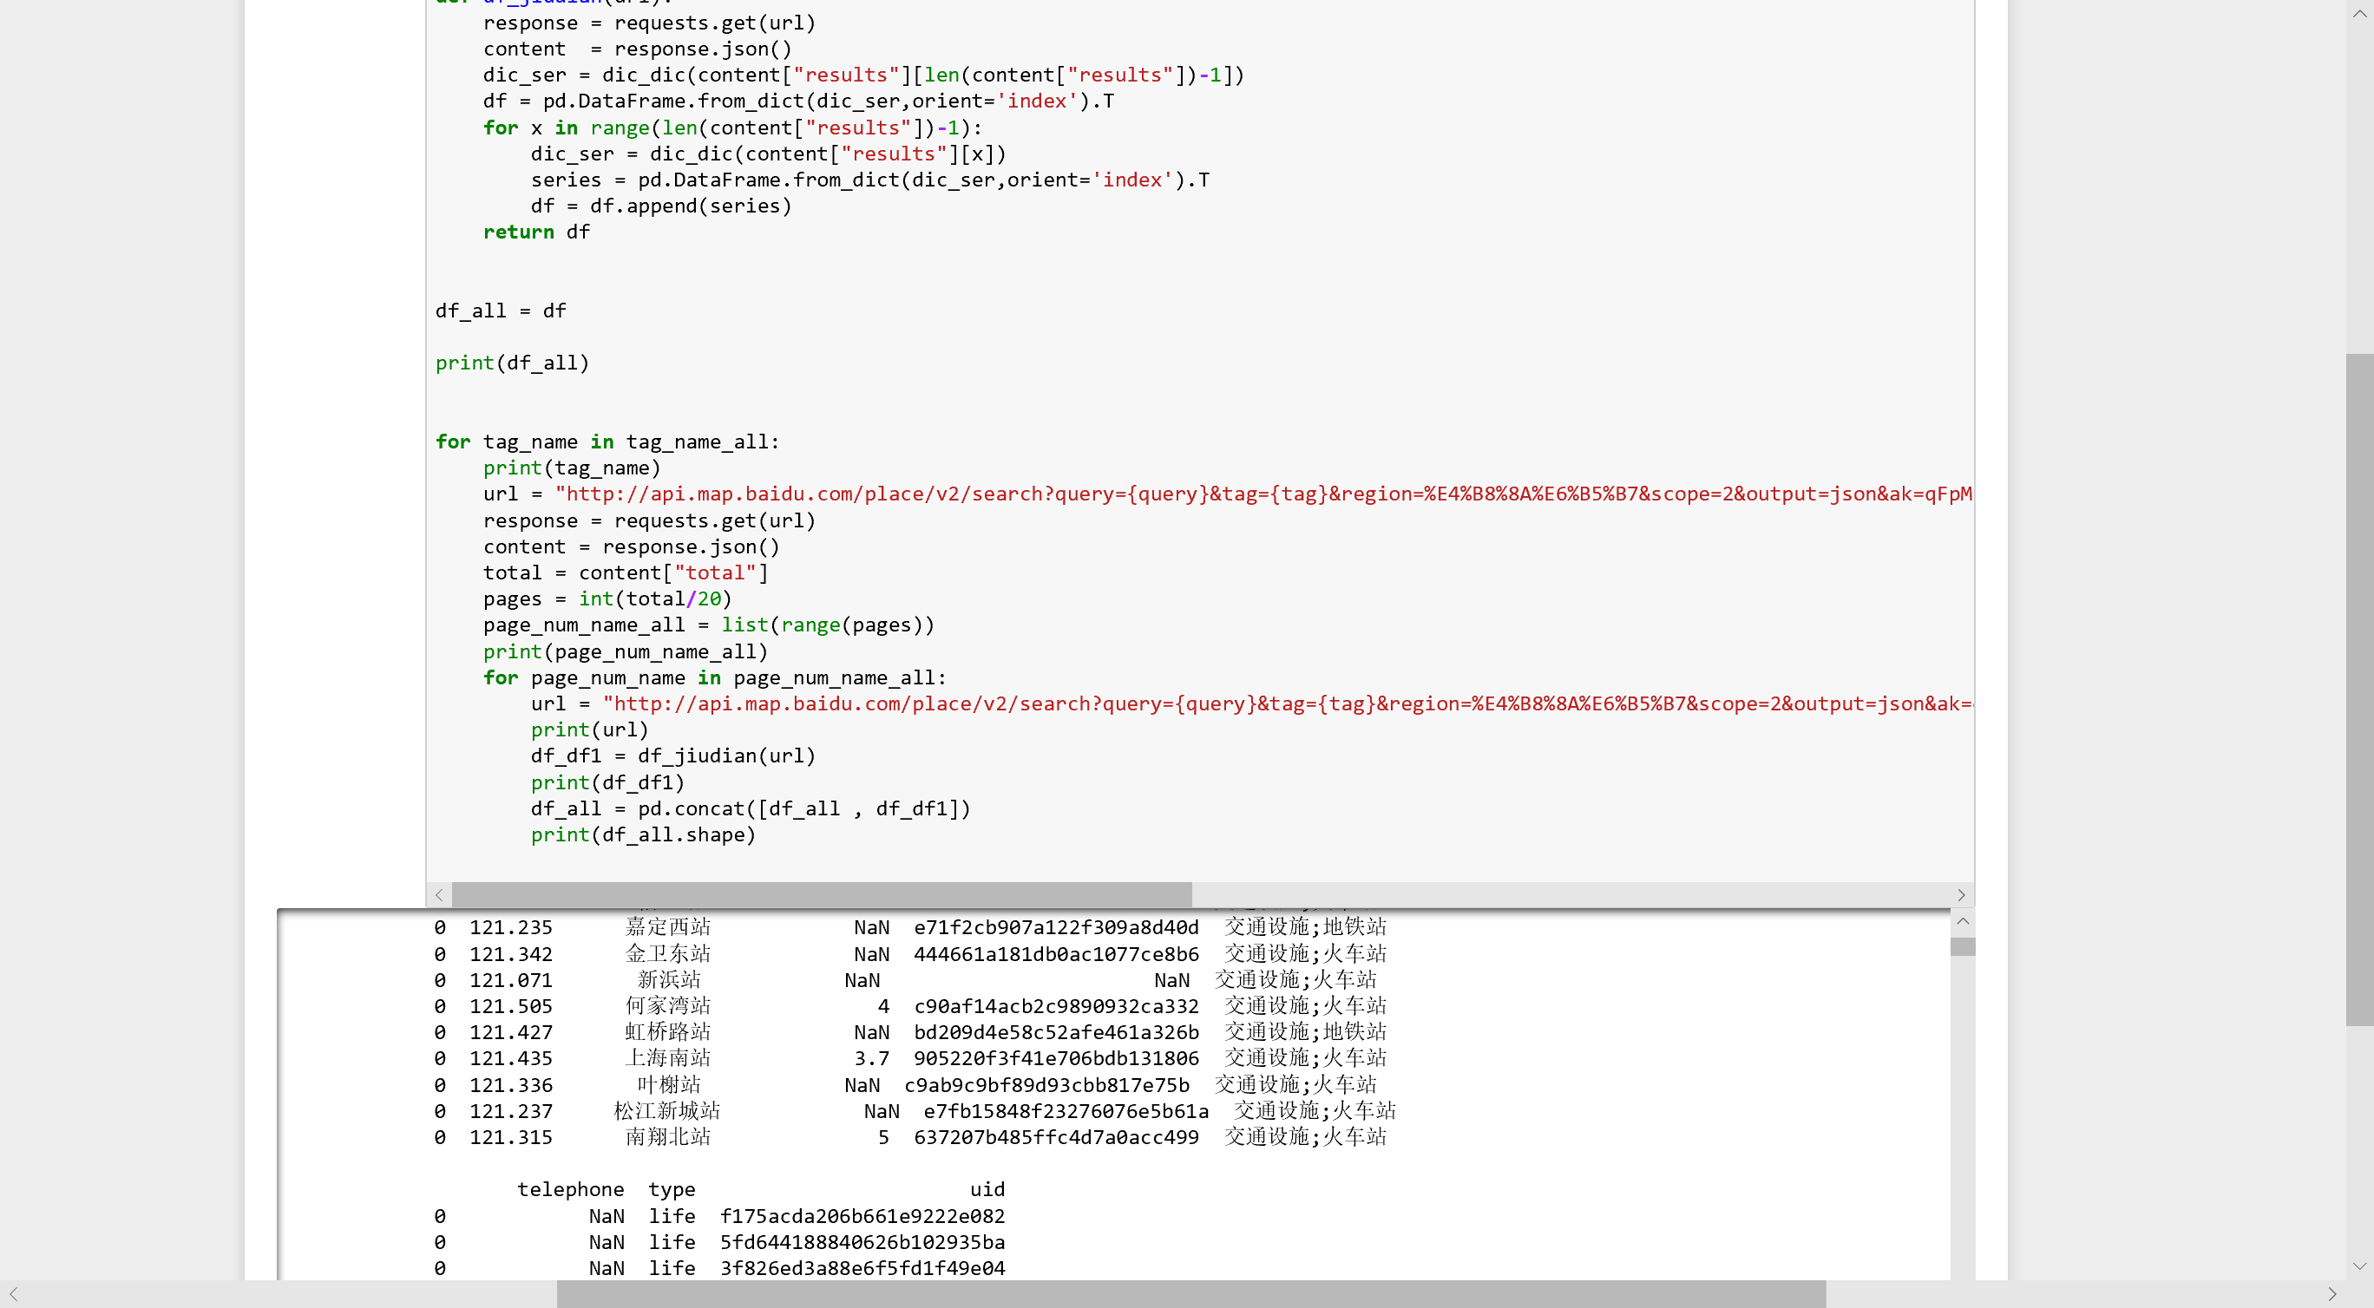
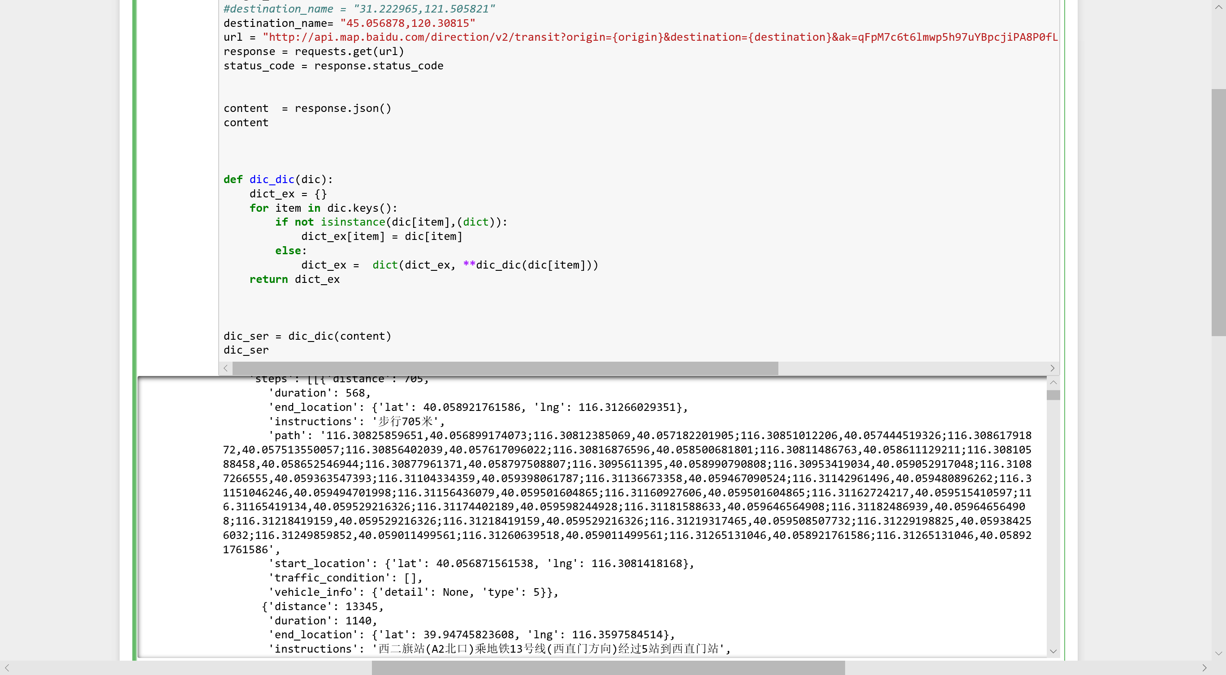
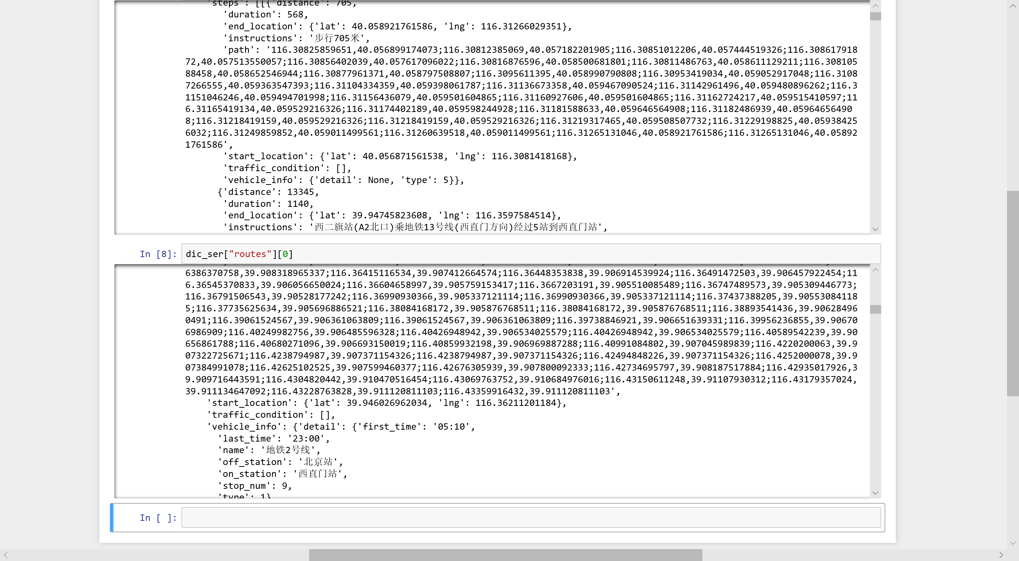
数据获取：

Slide 8
算法流程：
推荐系统算法：
基于内容推荐：相似度推荐
协同过滤
基于矩阵分解推荐：SVD，SVD++
混合推荐
路径规划算法：
多目标终点的TSP问题：贪心、模拟退火
单目标终点的最短路问题
缺失数据补充：
multiple imputation， EM，Bayes

Slide 9
应用场景：
个性推荐
美食嗅探
用户画像
行程规划
暴雨躲避

Slide 10
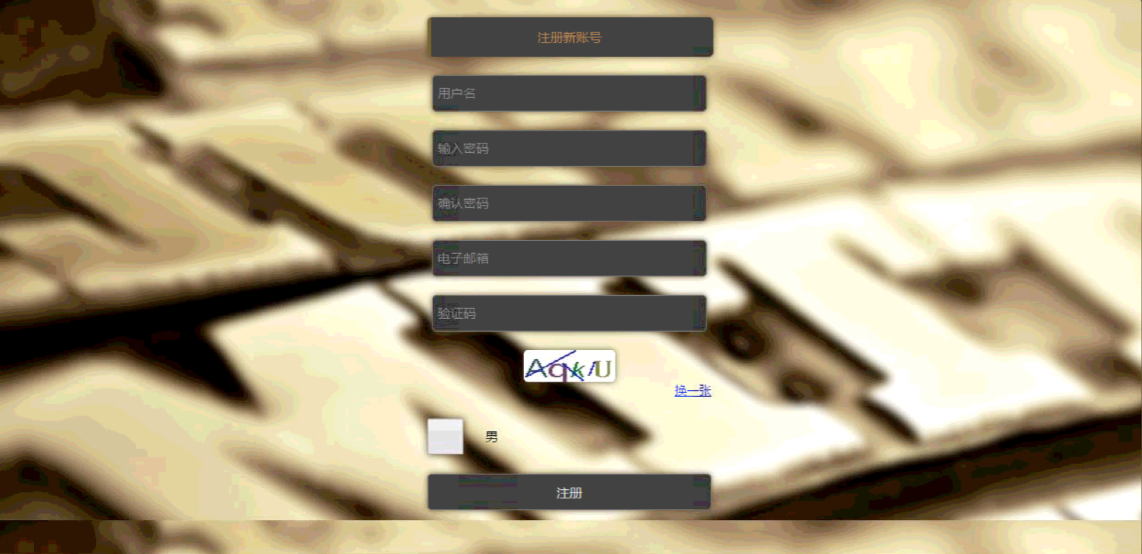
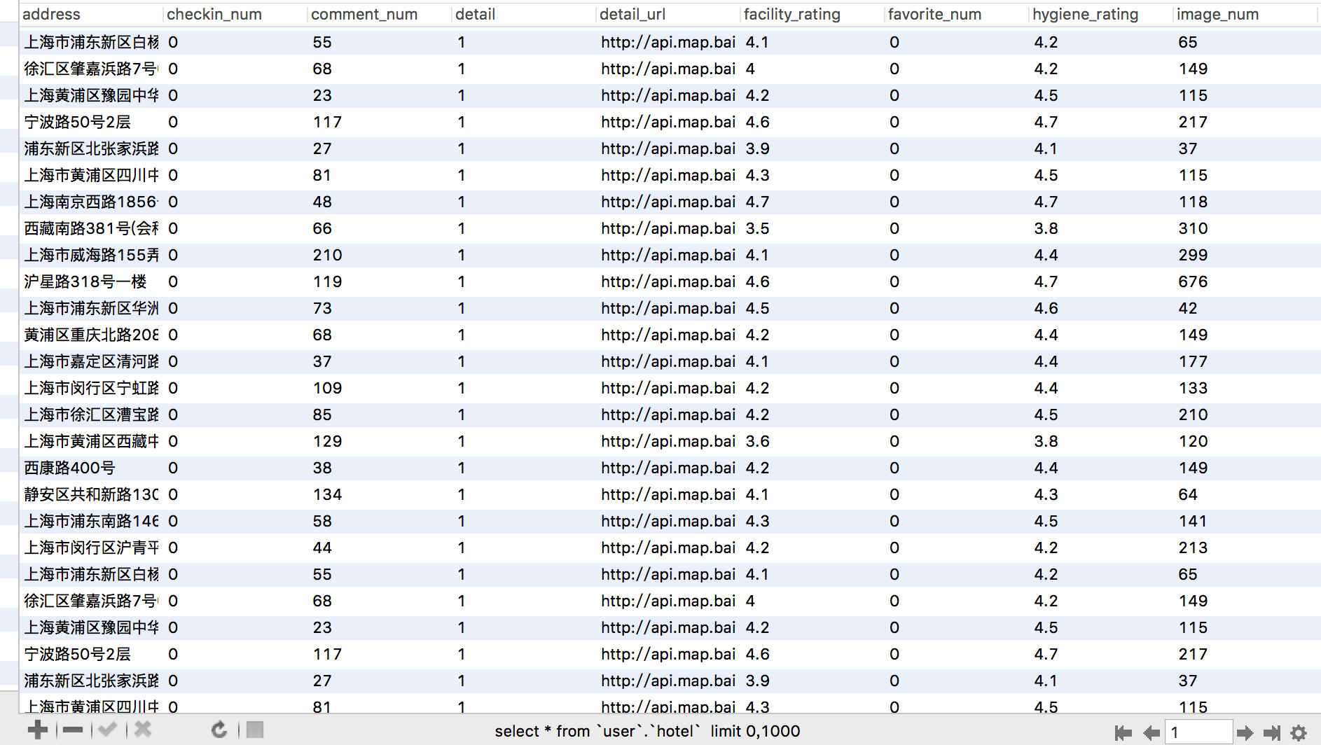
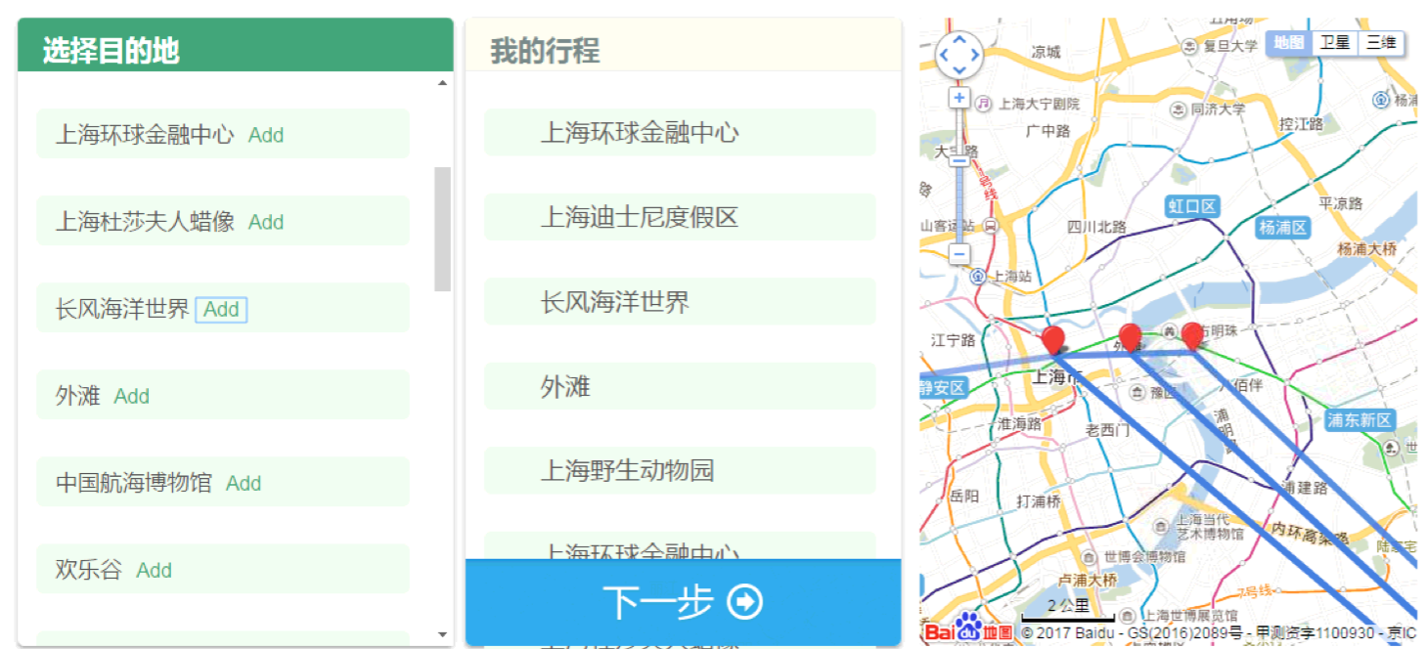
Demo演示：

Slide 11

特殊用户(Special user)
轮椅用户(wheelchair user)
输入目的地
优先推荐适合轮椅出行的交通组合方式。
优先推荐有轮椅通道的目的地入口。
室内定位导航技术帮助轮椅用户的电梯，厕所等
针对轮椅用户更加便捷出行解决方案

Slide 12
特殊用户(Special user)
盲人(blind)
语音输入目的地
优先推荐适合盲人出行的交通组合方式。（除单车、驾车）
语音播报规划好的路径
醉酒(Drunk people)
输入目的地
优先推荐出租车、地铁、代驾服务等。
避免用户酒驾、降低出行风险

Slide 13
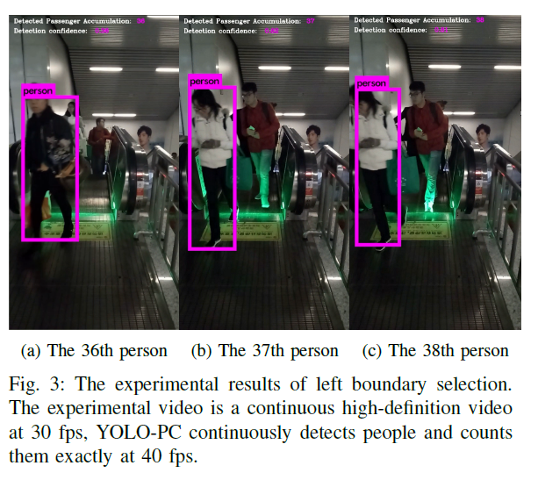
计算机视觉技术加速智能出行
目前团队两名成员研究方向为深度学习实时目标检测
自动驾驶
智能交通系统（车辆识别计数系统）
导盲机器人

Slide 14
精确室内定位？
未来展望
实时更新个性方案？
驴友拼团？
共享游记？

Slide 15
SHANGHAI
CHINA
2017
THANK YOU
FOR WATCHING
PRESENTED BY JN507

